Slide 1

УПОТРЕБА МОБИЛНИХ АПЛИКАЦИЈА У НАСТАВИ
Министарство просвете Републике Србије
Сектор за предшколско и основно образовање
ПРОГРАМ ОБУКЕ НАСТАВНИКА КОЈИ СЕ УПУЋУЈУ У РАД У ИНОСТРАНСТВО
МР МАЈА АНЂЕЛКОВИЋ ШЕГУЉЕВ
ПРОФЕСОР ЈУГОСЛОВЕНСКЕ И СВЕТСКЕ КЊИЖЕВНОСТИ
СЛОВЕНИЈА
ЈУЛ 2023

Slide 2
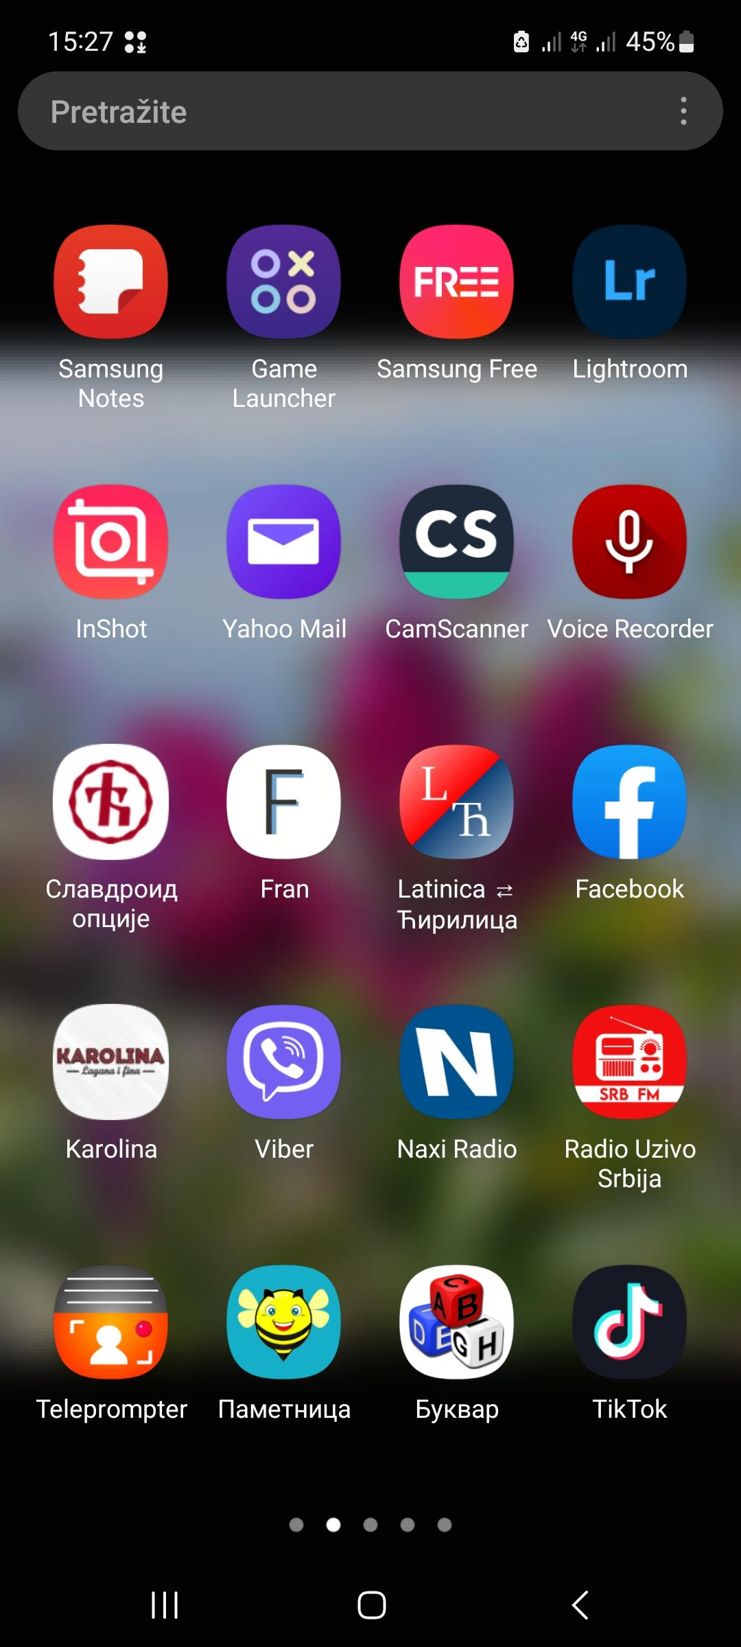
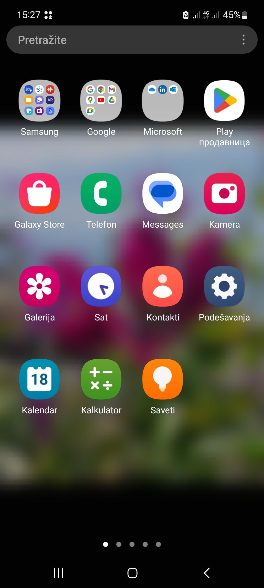
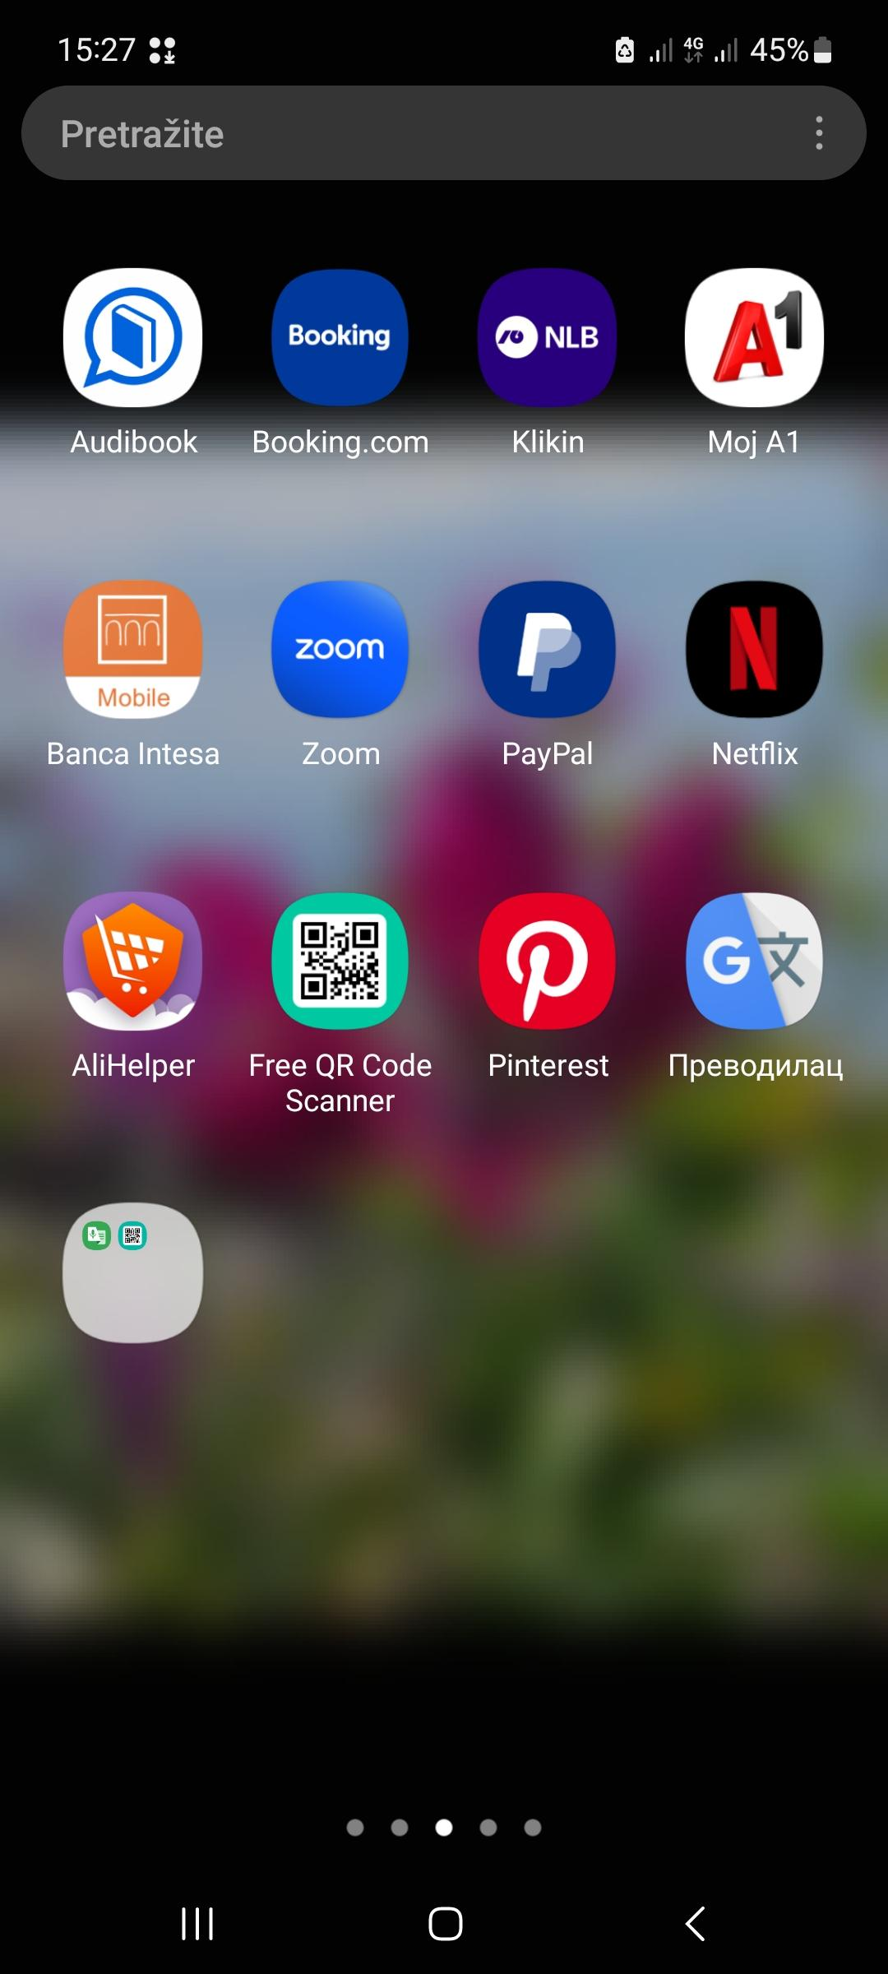

YOUTUBE, WORDPRESS, FACEBOOK, WEEBLY, GOOGLE, CHAT GPT
Линк ка анкети:
Сви одговори из анкете

